Slide 1
Simple Data Analysis: Data Tips Restaurant
Oleh:
Paramita Citra Indah Mulia
NIM 11190930000069

Slide 2

Client Profile
Nama : Bambang Gentolet Profesi : Pengusaha Edukasi : Lulus SMP, kejar Paket B tahun 1994. Umur : 47 tahun Status : Menikah, 3 anak. Harta : Aset total 42 milyar.

Slide 3
INSIGHT

Slide 4
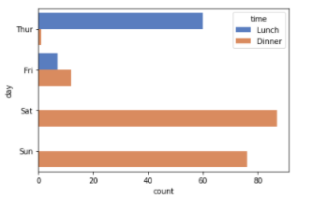
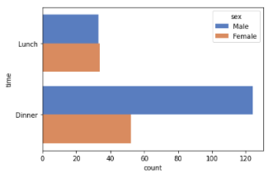
Terdapat banyak pengunjug pada waktu makan malam, dimana pada waktu tersebut pengunjung paling banyak adalah male.
Pengunjung paling banyak ada pada weekend, dengan hari sabtu lebih banyak daripada hari minggu. Keduanya paling banyak adalah pada waktu makan malam.
Sedangkan pada hari kamis, pengunjung banyak datang pada waktu makan siang, dan pada hari jumat terlihat sepi baik pada lunch maupun dinner.

Slide 5
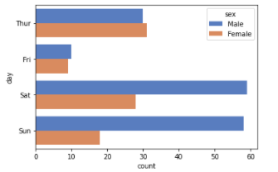
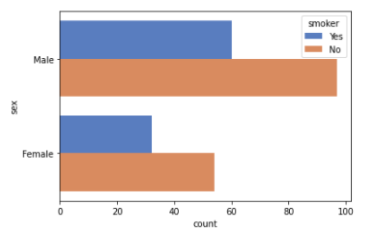
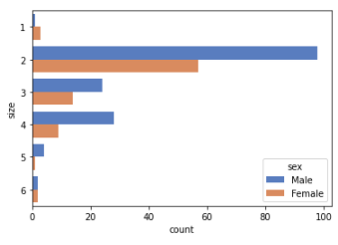
Pada hari Jumat-Minggu pengunjung paling banyak adalah Male.
Terdapat perbedaan jumlah yang besar pada weekend.
Baik pengunjung pria maupun wanita, lebih banyak yang tidak merokok daripada merokok.
Pesanan paling banyak adalah untuk 2 orang.

Slide 6
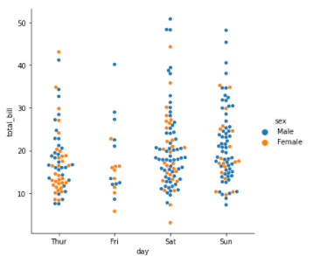
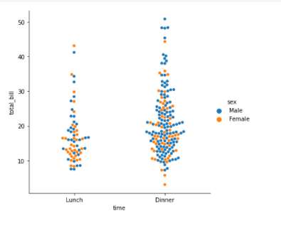
Berikut merupakan persebaran total bill pada setiap harinya dengan dengan dikategorigan pria dan wanita. Dapat dilihat:
Terdapat outliers pengunjung pada weekend dengan paling banyak pria yang memiliki total bill besar.
Total bill di luar data normal tersebut kebanyakan ada pada saat makan malam.
Terdapat outliers dengan total bill rendah pada saat dinner di hari jumat dan sabtu.
Terdapat beberapa pengunjung istimewa, terutama pada weekend di waktu dinner.

Slide 7
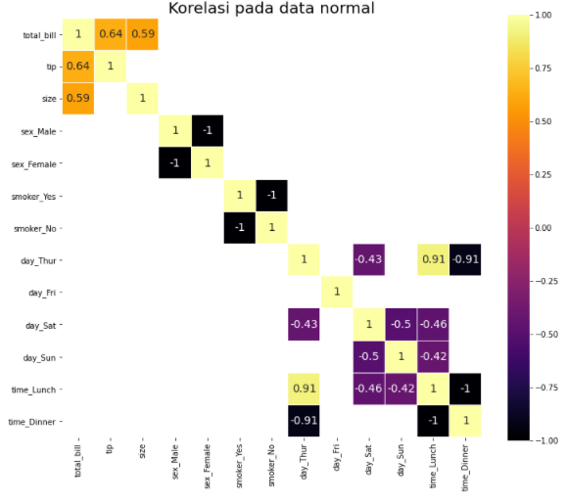
*Terdapat 234 data normal
lunch dan hari kamis memiliki hubungan linear positif yang kuat → banyak pengunjung pada hari kamis yang datang untuk makan siang.
tips dan total bill memiliki hubungan linear positif yang cukup kuat → banyak tip sangat mempengaruhi seberapa banyak total billnya
size dan total bill memiliki hubungan linear positif yang cukup kuat→ semakin banyak pesanan, semakin besar total billnya
dinner dan hari kamis memiliki hubungan linear negatif yang sangat kuat.

Slide 8
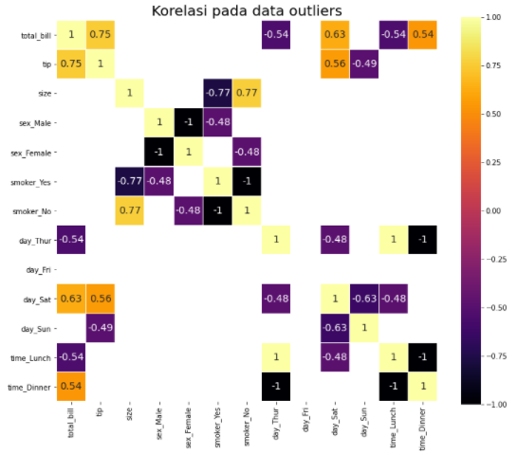
*Terdapat 9 data tidak normal
lunch dan hari kamis memiliki hubungan linear positif yang kuat
Banyak pengunjung istimewa datang untuk makan siang di hari kamis
tips dan total bill memiliki hubungan linear positif yang cukup kuat
→ banyak tip sangat mempengaruhi seberapa banyak total billnya
No smoker dan size memiliki hubungan linear positif yang kuat
→ Terdapat banyak pengunjung istimewa non smoker.
Saturday dan total bill memiliki hubungan linear positif yang kuat
Saturday dan tip memiliki hubungan linear positif yang kuat
→ Banyak pengunjung istimewa di hari sabtu yang membayar bill besar sehingga tip yang diberikan besar

Slide 9
TINDAKAN REKOMENDASI

Slide 10
Mengadakan promo dinner weekdays agar pengunjung pada waktu tersebut meningkat.
Sangat sepi saat hari Jumat,
Banyak pengunjung memesan untuk 2 porsi, dapat diadakan promo “couple packet” yang memberikan menu spesial tertentu.
Pada Weekend dengan jumlah pengunjung yang besar, dapat memaksimalkan efektifitas pelayanan, baik dari dapur maupun kebersihan tempat.
Membuat VIP room untuk para pengunjung istimewa
Membuat smoker room bagi para pengunjung smoker
Dengan aset yang dimiliki, dapat menambah atau memperbarui fasilitas yang ada seperti toilet dan tempat ibadah.

Slide 11
Terima Kasih

